Slide 1
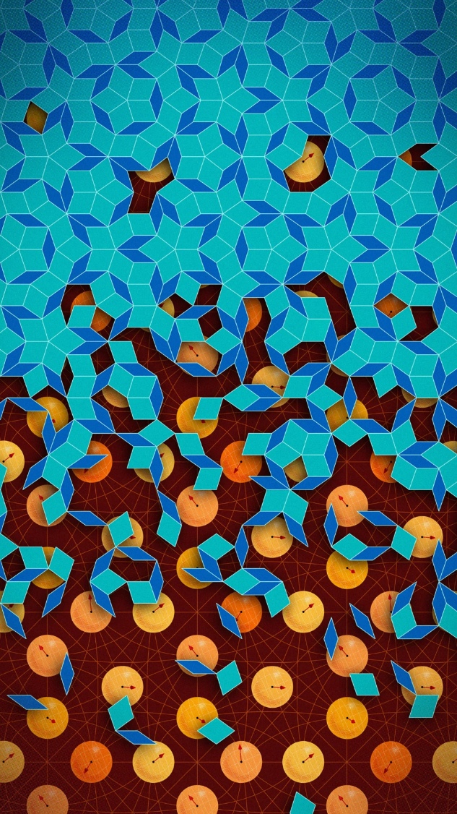


固体物理（2班）
Solid state physics
学院（系） 材料科学与光电技术学院
授课教师 王峙，魏大海
中科院半导体所
Email wangzhi@semi.ac.cn
Tel 010-82304043
Samuel Velasco/Quanta Magazine

Slide 2
第一章 晶体结构
中国科学院大学 | 2026 年 9 月 16 日 | 2
晶体衍射与倒格子

Slide 3
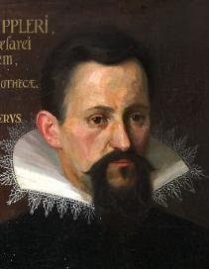
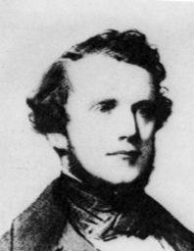
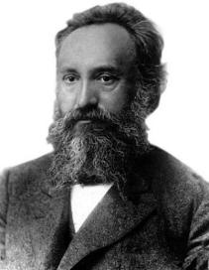
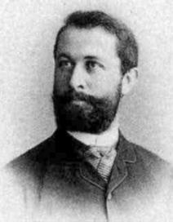
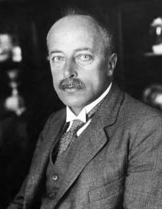
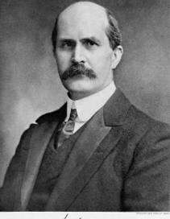
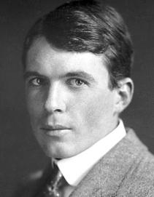
晶体内部结构的观测方法
中国科学院大学 | 2026 年 9 月 16 日 | 3
1600
1700
1800
1900
1611年
密堆积与开普勒猜想
1850年
布拉维格子
1891年
三维空间的230个空间群
1912-1913年
X射线衍射法表征晶体结构
Johannes Kepler
Auguste Bravais
Evgraf Fedorov
Arthur Moritz
Schoenflies
Max von Laue
William Henry
Bragg
William Lawrence
Bragg
三维空间中空间利用率最高的堆积是面心立方与六方密堆积

Slide 4
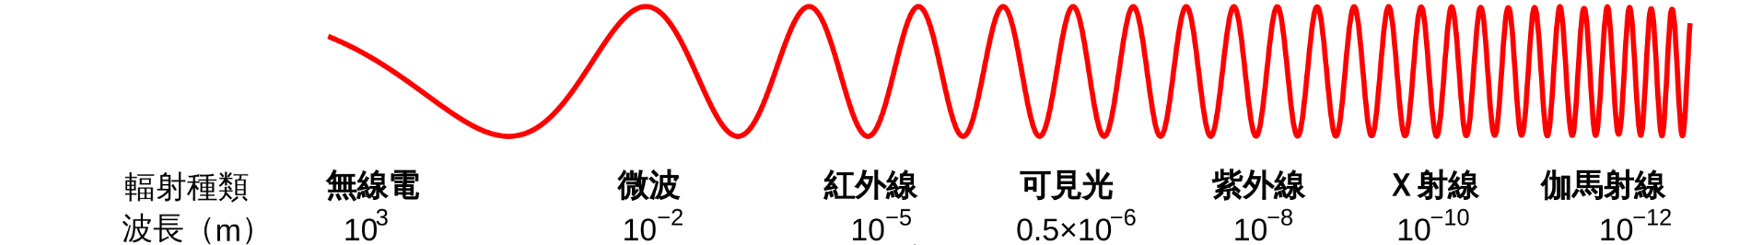
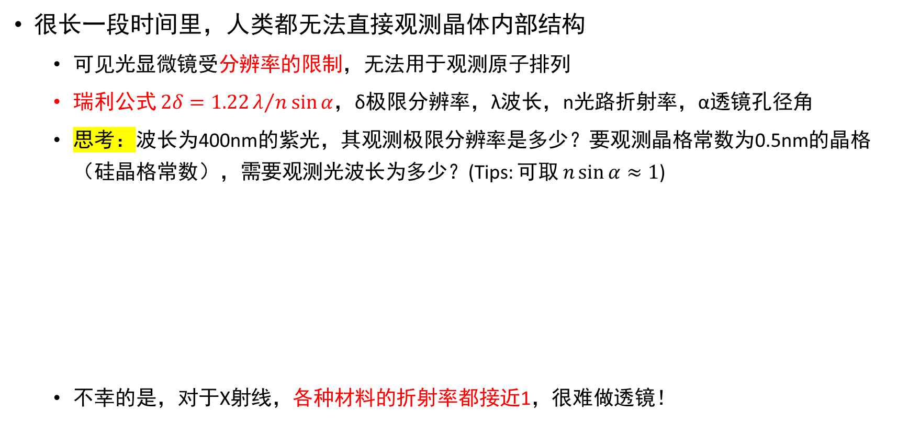
晶体内部结构的观测方法
中国科学院大学 | 2026 年 9 月 16 日 | 4
很长一段时间里，人类都无法直接观测晶体内部结构
  可见光显微镜受分辨率的限制，无法用于观测原子排列
  瑞利公式 $2δ=1.22λ/{n\sin{α}}$，δ极限分辨率，λ波长，n光路折射率，α透镜孔径角
  思考：波长为400nm的紫光，其观测极限分辨率是多少？要观测晶格常数为0.5nm的晶格（硅晶格常数），需要观测光波长为多少？(Tips: 可取 $n\sin{α≈1}$)
  不幸的是，对于X射线，各种材料的折射率都接近1，很难做透镜！

Slide 5
晶体内部结构的观测方法
中国科学院大学 | 2026 年 9 月 16 日 | 5
1912年Laue发现了晶体X射线衍射现象
1938年扫描电子显微镜 (SEM) 被制作出来，但由于物质对电子的强烈吸收作用，多用于观察晶体表面原子的分布
1981年扫描隧道显微镜 (STM) 被发明，使表面原子分辨成像成为可能，但它主要提供表面电子结构信息
直到今日，对晶体内部结构的观测也大量依靠衍射现象来进行

Slide 6
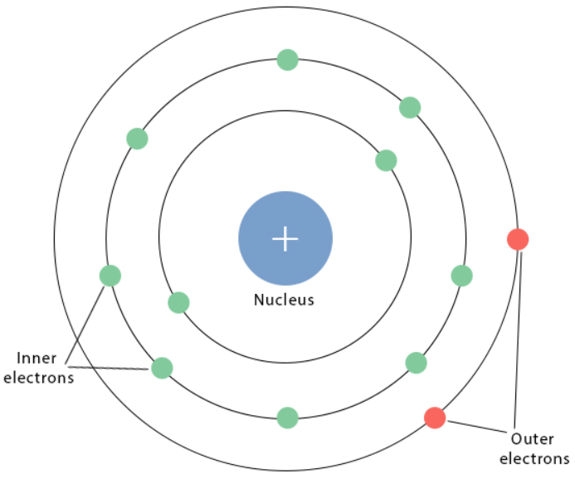
X射线与物质相互作用
中国科学院大学 | 2026 年 9 月 16 日 | 6
主要和电子发生相互作用
弹性散射：X射线方向发生偏转，能量不变 ← 低能过程，衍射的主要来源
光电效应：原子内壳层电子吸收X射线光子的能量形成光电子
康普顿效应： X射线将外壳层的电子打出，同时损失一部分能量 ← 高能过程
弹性散射
光电效应
康普顿效应

Slide 7
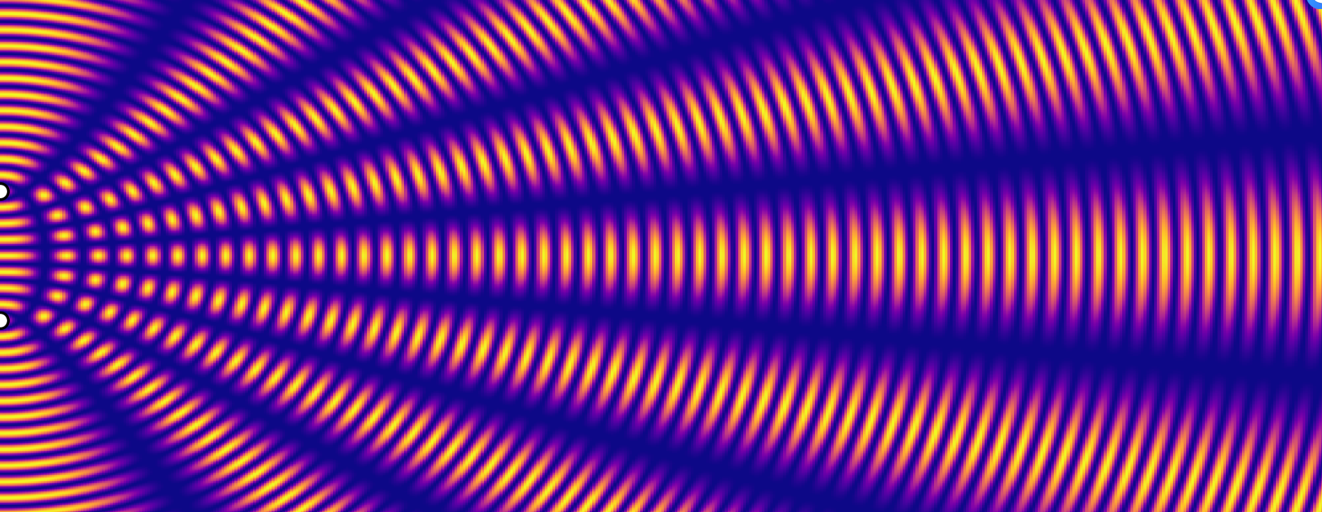
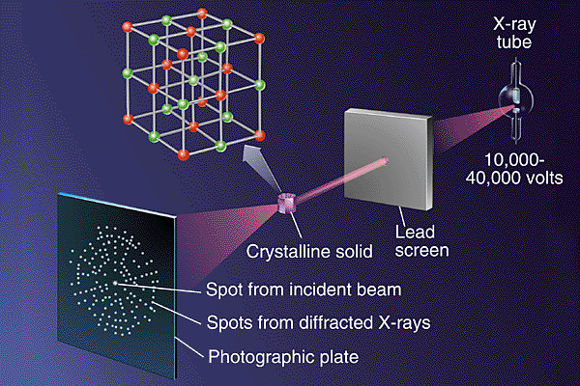
晶体X射线衍射
中国科学院大学 | 2026 年 9 月 16 日 | 7
具有周期性的空间结构或者光学性能（如透射率、折射率）的衍射屏，统称光栅
固体的晶格在三维空间里具有周期性结构，是天然的三维衍射光栅

Slide 8
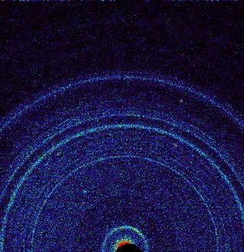
First X-ray View of Martian Soil
中国科学院大学 | 2026 年 9 月 16 日 | 8
NASA, October 30, 2012

Slide 9
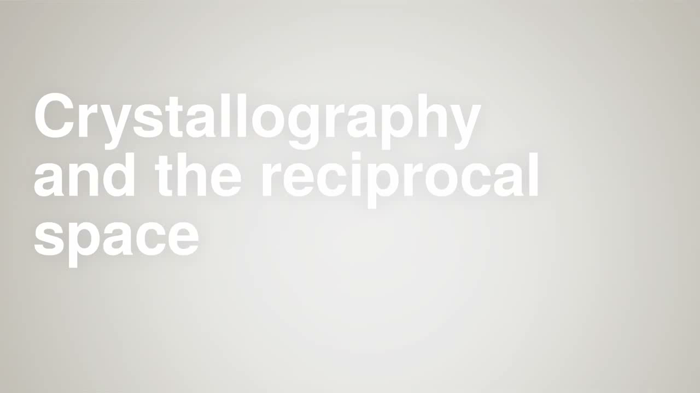
晶体X射线衍射
中国科学院大学 | 2026 年 9 月 16 日 | 9
衍射图样的特点：
  衍射斑点间距与实空间晶格常数负相关
  单晶→周期性点阵；多晶→衍射环
  与晶格和基元均相关

Slide 10
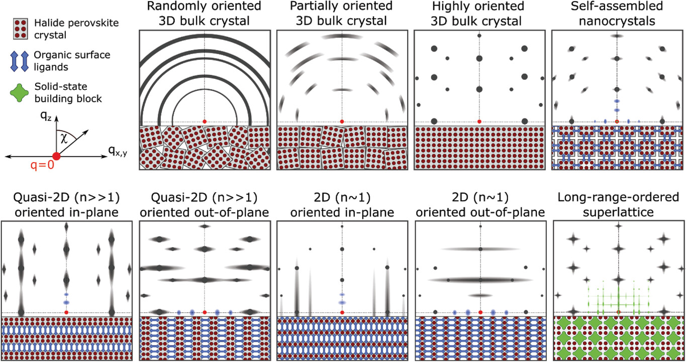
中国科学院大学 | 2026 年 9 月 16 日 | 10
How to GIWAXS: Grazing Incidence Wide Angle X-Ray Scattering Applied to Metal Halide Perovskite Thin Films. Adv. Energy Mater. 2023, 13, 2300760.

Slide 11
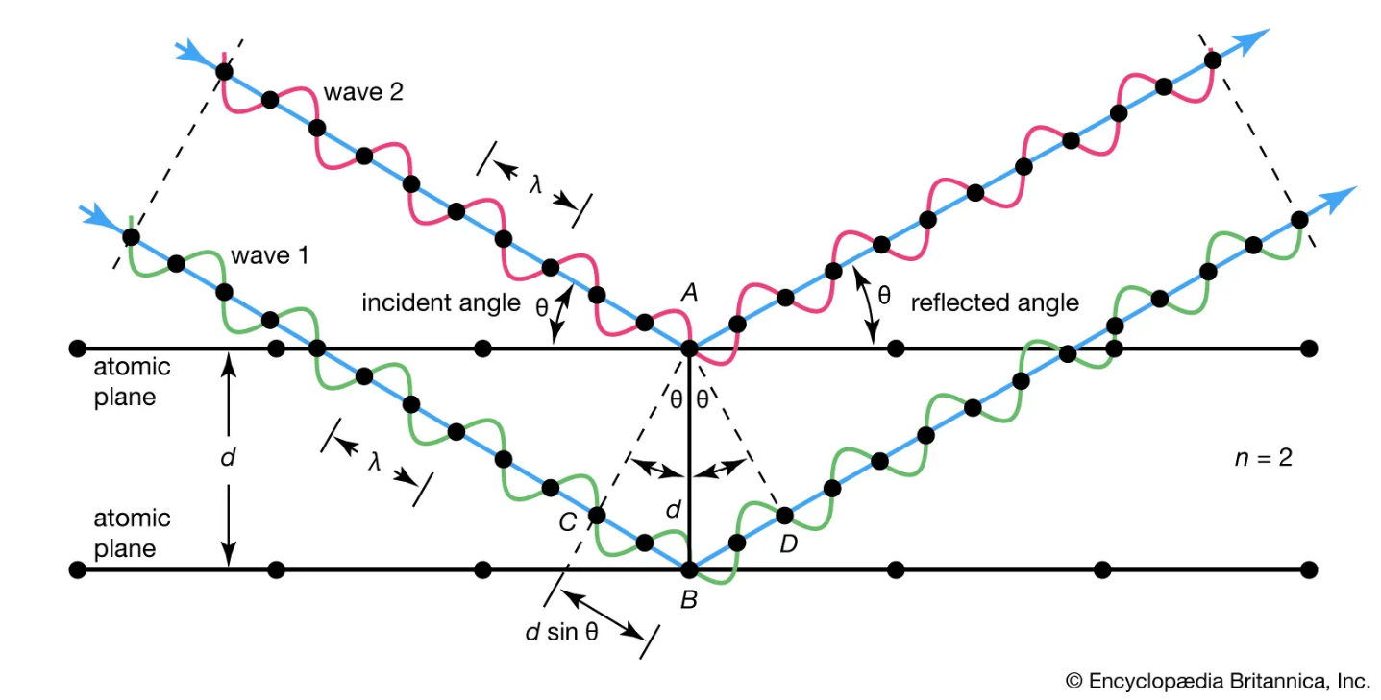
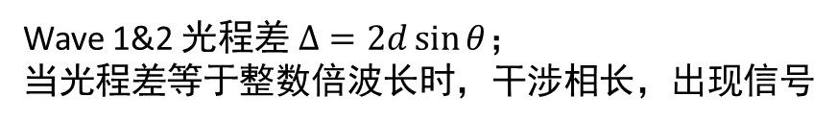
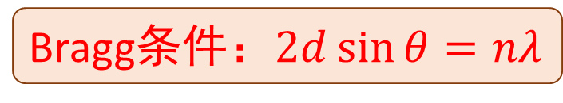
Bragg条件
中国科学院大学 | 2026 年 9 月 16 日 | 11
考虑如下简单情形
二维简式晶格：每个布拉维格点都是一个相同的点散射中心
Wave 1&2 光程差 $Δ=2d\sin{θ}$；
当光程差等于整数倍波长时，干涉相长，出现信号
Bragg条件：$2d\sin{θ}=nλ$

Slide 12
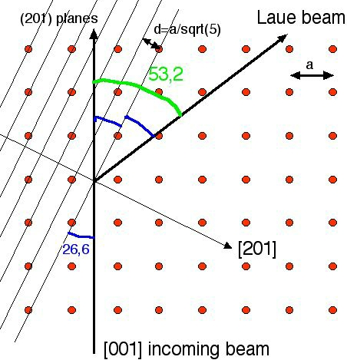
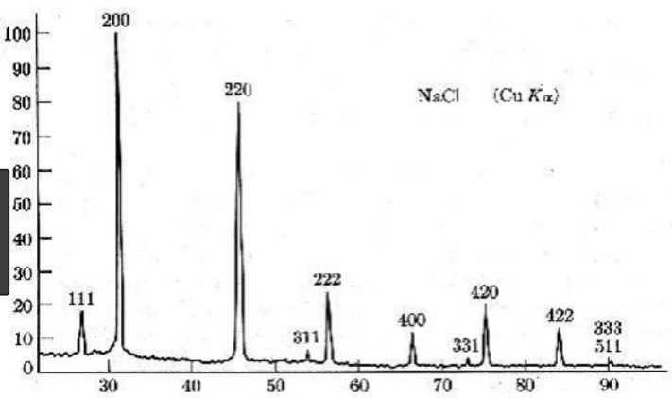

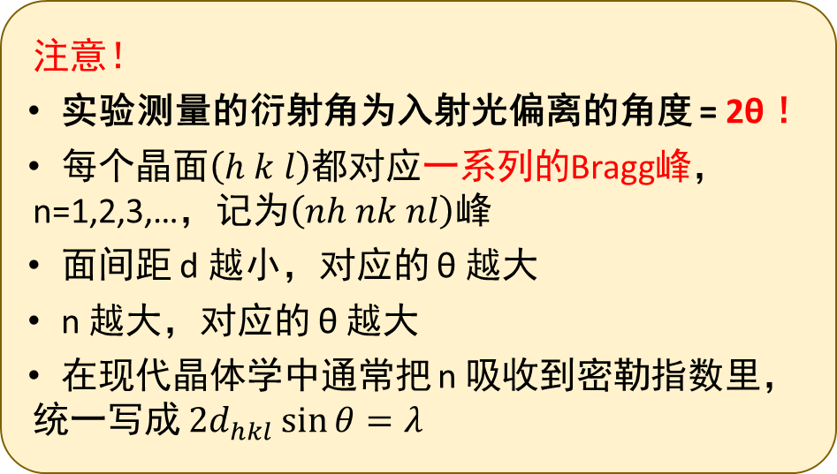
中国科学院大学 | 2026 年 9 月 16 日 | 12
Bragg条件：$2d\sin{θ}=nλ$
注意！
实验测量的衍射角为入射光偏离的角度 = 2θ ！
每个晶面$\left(h k l\right)$都对应一系列的Bragg峰，n=1,2,3,…，记为$\left(nh nk nl\right)$峰
面间距 d 越小，对应的 θ 越大
n 越大，对应的 θ 越大
在现代晶体学中通常把 n 吸收到密勒指数里，统一写成 $2d_{hkl}\sin{θ}=λ$

Slide 13
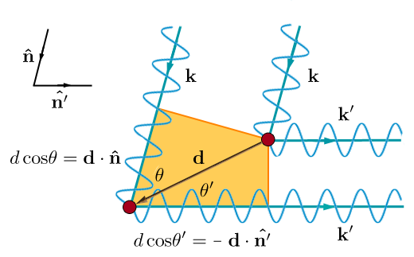
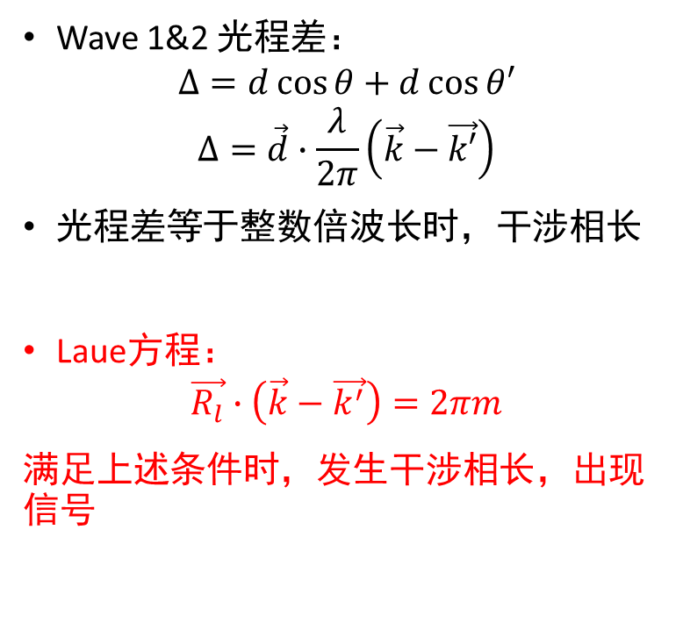
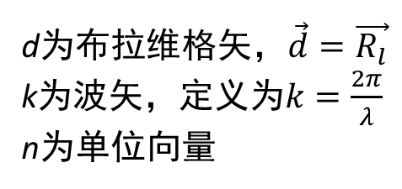
Laue方程
中国科学院大学 | 2026 年 9 月 16 日 | 13
d为布拉维格矢，$\vec{d}=\vec{R_{l}}$
k为波矢，定义为$k=\frac{2π}{λ}$
n为单位向量
Wave 1&2 光程差：
$$Δ=d\cos{θ}+d\cos{θ′}$$
$$Δ=\vec{d}∙\frac{λ}{2π}\left(\vec{k}−\vec{k′}\right)$$
光程差等于整数倍波长时，干涉相长
Laue方程：
$$\vec{R_{l}}∙\left(\vec{k}−\vec{k^{′}}\right)=2πm$$
满足上述条件时，发生干涉相长，出现信号
Laue方程矢量、普适
Bragg条件是其在单色、给定晶面族情形下的标量化

Slide 14
作业（需要上交）
中国科学院大学 | 2026 年 9 月 16 日 | 14
1 使用 λ = 0.154 nm 的 X 射线（Cu Kα）照射晶体：
1.1 已知具有 FCC 结构的 Al (111) 面的衍射角为 38.4 度，求Al (111) 面的面间距；
1.2 已知具有 BCC 结构的 Fe (110) 面的衍射角为 44.6 度，求其单胞晶格常数。
Tips: (1) 注意衍射角与θ的关系；(2) 注意面间距与晶格常数的关系

Slide 15
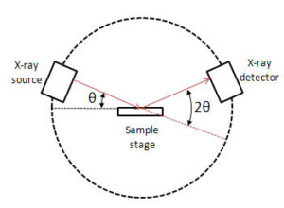
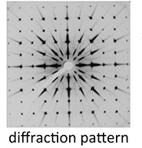


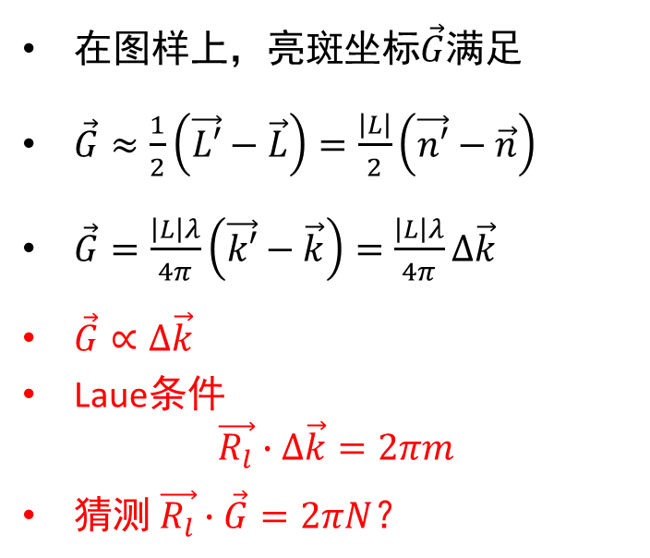
倒易空间与倒格子
中国科学院大学 | 2026 年 9 月 16 日 | 15
衍射图样中的格点是什么？有何物理意义？
成像屏幕
在图样上，亮斑坐标$\vec{G}$满足
$\vec{G}≈\frac{1}{2}\left(\vec{L′}−\vec{L}\right)=\frac{\left|L\right|}{2}\left(\vec{n′}−\vec{n}\right)$
$\vec{G}=\frac{\left|L\right|λ}{4π}\left(\vec{k′}−\vec{k}\right)=\frac{\left|L\right|λ}{4π}∆\vec{k}$
$\vec{G}∝∆\vec{k}$
Laue条件
$$\vec{R_{l}}∙∆\vec{k}=2πm$$
$猜测 \vec{R_{l}}∙\vec{G}=2πN$？
X光源
$$\vec{L}$$
$$\vec{L′}$$

Slide 16
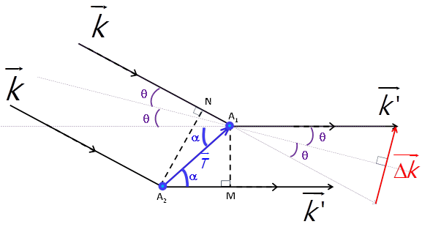
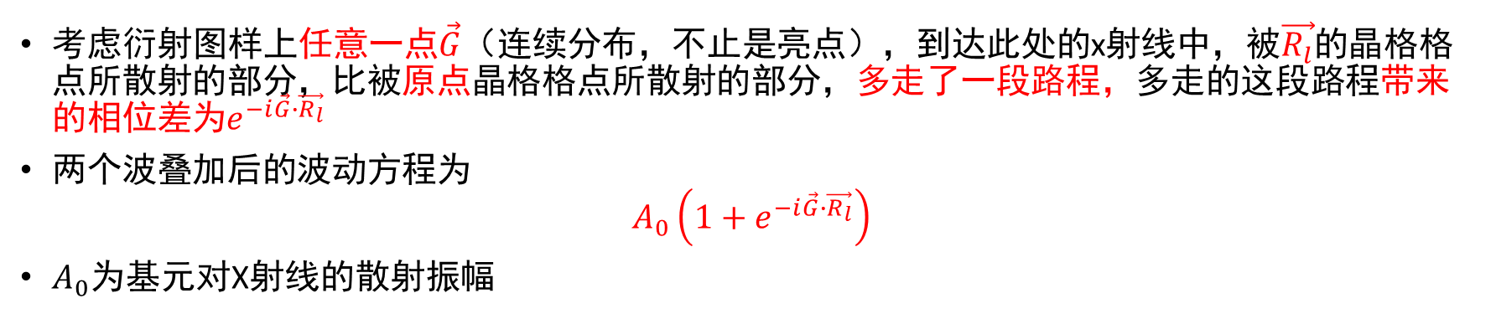
倒易空间与倒格子
中国科学院大学 | 2026 年 9 月 16 日 | 16
考虑衍射图样上任意一点$\vec{G}$（连续分布，不止是亮点），到达此处的x射线中，被$\vec{R_{l}}$的晶格格点所散射的部分，比被原点晶格格点所散射的部分，多走了一段路程，多走的这段路程带来的相位差为$e^{−i\vec{G}∙\vec{R_{l}}}$
两个波叠加后的波动方程为
$$A_{0}\left(1+e^{−i\vec{G}∙\vec{R_{l}}}\right)$$
$A_{0}$为基元对X射线的散射振幅

Slide 17

倒易空间与倒格子
中国科学院大学 | 2026 年 9 月 16 日 | 17
对$所有布拉维格点\vec{R_{l}}求和，$使用晶格密度函数$ρ\left(\vec{r}\right)$取代晶格坐标，将对$\vec{R_{l}}$的求和改写为积分
得到$\text{衍射图样}上\vec{G}$点处的亮度（密度）函数（省略前置系数）
$$ρ\left(\vec{G}\right)=\sum_{l}{\left[e^{−i\vec{G}∙\vec{R_{l}}}\right]}=\int{d\vec{r}ρ\left(\vec{r}\right)e^{−i\vec{G}∙\vec{r}}}$$

Slide 18
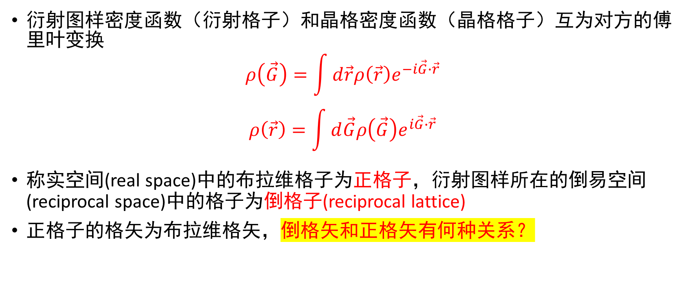
倒易空间与倒格子
中国科学院大学 | 2026 年 9 月 16 日 | 18
衍射图样密度函数（衍射格子）和晶格密度函数（晶格格子）互为对方的傅里叶变换
$$ρ\left(\vec{G}\right)=\int{d\vec{r}ρ\left(\vec{r}\right)e^{−i\vec{G}∙\vec{r}}}$$
$$ρ\left(\vec{r}\right)=\int{d\vec{G}ρ\left(\vec{G}\right)e^{i\vec{G}∙\vec{r}}}$$
称实空间(real space)中的布拉维格子为正格子，衍射图样所在的倒易空间(reciprocal space)中的格子为倒格子(reciprocal lattice)
正格子的格矢为布拉维格矢，倒格矢和正格矢有何种关系？

Slide 19
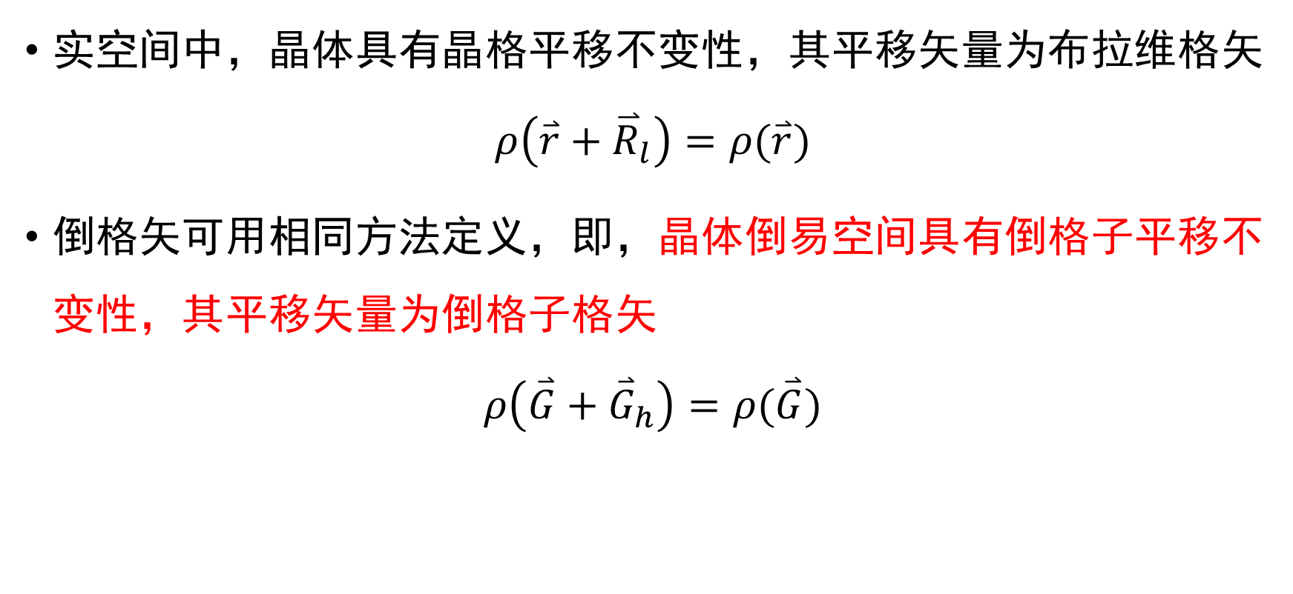
倒格子格矢（reciprocal lattice vector）
中国科学院大学 | 2026 年 9 月 16 日 | 19
实空间中，晶体具有晶格平移不变性，其平移矢量为布拉维格矢
$$ρ\left(\overset{⃑}{r}+{\overset{⃑}{R}}_{l}\right)=ρ(\overset{⃑}{r})$$
倒格矢可用相同方法定义，即，晶体倒易空间具有倒格子平移不变性，其平移矢量为倒格子格矢
$$ρ\left(\overset{⃑}{G}+{\overset{⃑}{G}}_{h}\right)=ρ(\overset{⃑}{G})$$

Slide 20
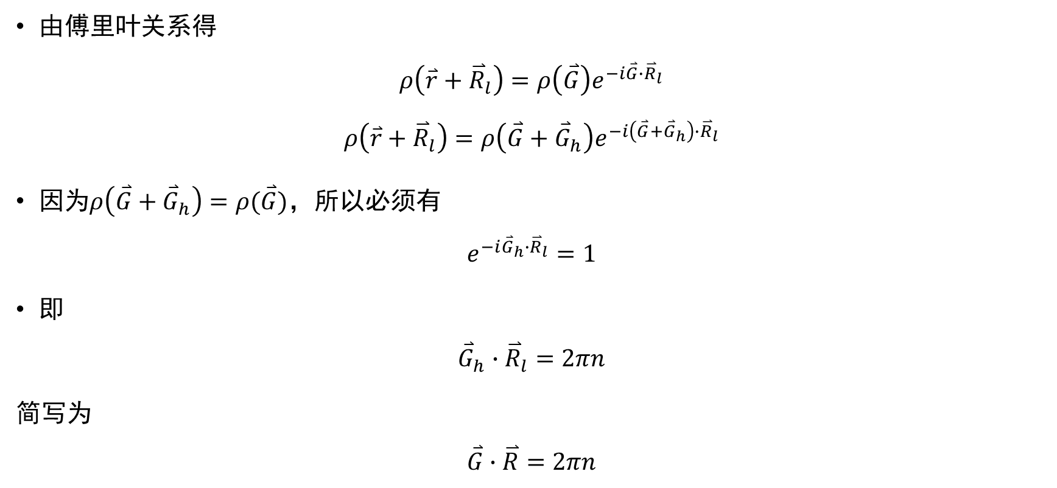
倒格子格矢（reciprocal lattice vector）
中国科学院大学 | 2026 年 9 月 16 日 | 20
由傅里叶关系得
$$ρ\left(\overset{⃑}{r}+{\overset{⃑}{R}}_{l}\right)=ρ\left(\overset{⃑}{G}\right)e^{−i\overset{⃑}{G}∙{\overset{⃑}{R}}_{l}}$$
$$ρ\left(\overset{⃑}{r}+{\overset{⃑}{R}}_{l}\right)=ρ\left(\overset{⃑}{G}+{\overset{⃑}{G}}_{h}\right)e^{−i\left(\overset{⃑}{G}+{\overset{⃑}{G}}_{h}\right)∙{\overset{⃑}{R}}_{l}}$$
因为$ρ\left(\overset{⃑}{G}+{\overset{⃑}{G}}_{h}\right)=ρ(\overset{⃑}{G})$，所以必须有
$$e^{−i{\overset{⃑}{G}}_{h}∙{\overset{⃑}{R}}_{l}}=1$$
即
$${\overset{⃑}{G}}_{h}∙{\overset{⃑}{R}}_{l}=2πn$$
简写为
$$\overset{⃑}{G}∙\overset{⃑}{R}=2πn$$

Slide 21
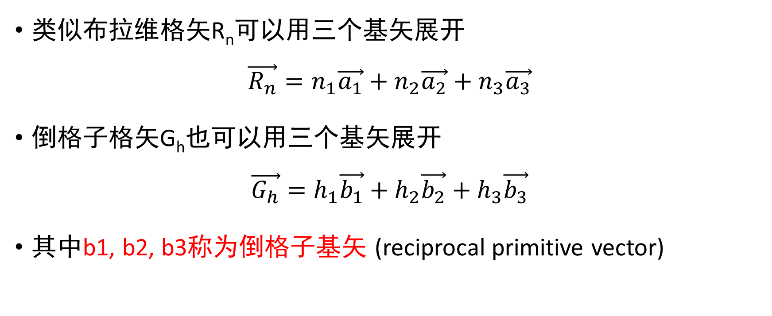
倒格子基矢（reciprocal primitive vector）
中国科学院大学 | 2026 年 9 月 16 日 | 21
类似布拉维格矢R_{n}可以用三个基矢展开
$$\vec{R_{n}}=n_{1}\vec{a_{1}}+n_{2}\vec{a_{2}}+n_{3}\vec{a_{3}}$$
倒格子格矢G_{h}也可以用三个基矢展开
$$\vec{G_{h}}=h_{1}\vec{b_{1}}+h_{2}\vec{b_{2}}+h_{3}\vec{b_{3}}$$
其中b1, b2, b3称为倒格子基矢 (reciprocal primitive vector)

Slide 22
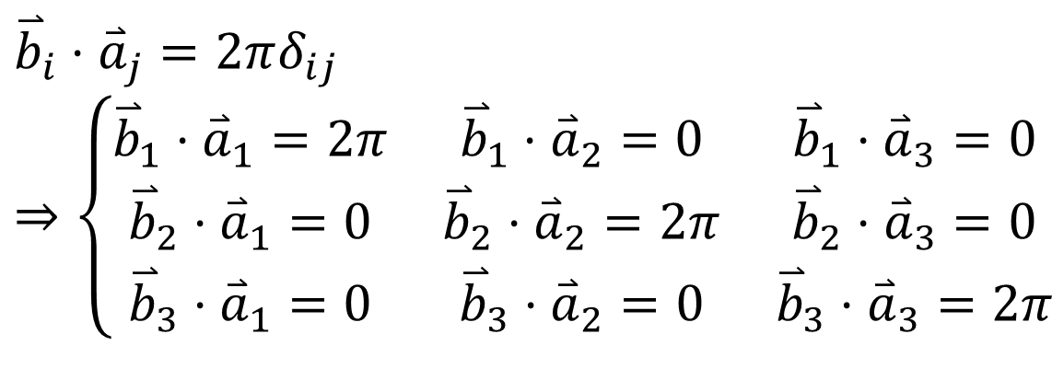
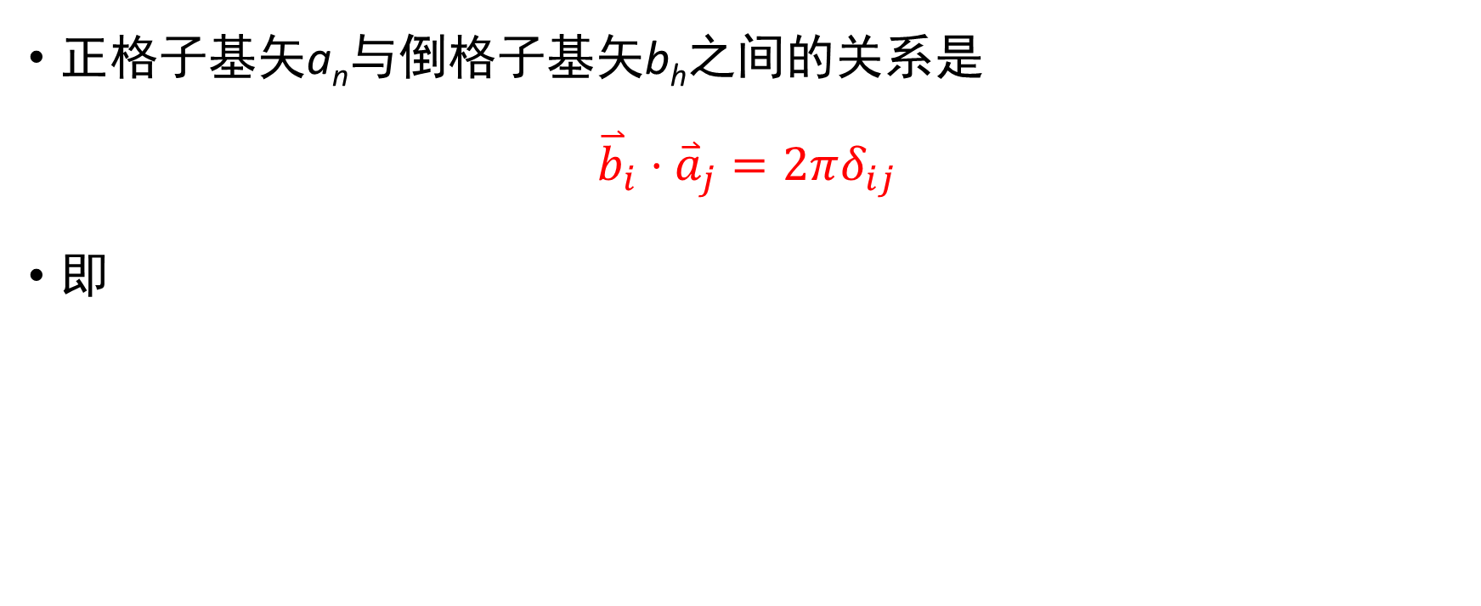
倒格子基矢
中国科学院大学 | 2026 年 9 月 16 日 | 22
正格子基矢a_{n}与倒格子基矢b_{h}之间的关系是
$${\overset{⃑}{b}}_{i}⋅{\overset{⃑}{a}}_{j}=2πδ_{ij}$$
即
$${\overset{⃑}{b}}_{i}⋅{\overset{⃑}{a}}_{j}=2πδ_{ij} \\ ⇒\left\{\begin{matrix}{\overset{⃑}{b}}_{1}⋅{\overset{⃑}{a}}_{1}=2π & {\overset{⃑}{b}}_{1}⋅{\overset{⃑}{a}}_{2}=0 & {\overset{⃑}{b}}_{1}⋅{\overset{⃑}{a}}_{3}=0 \\ {\overset{⃑}{b}}_{2}⋅{\overset{⃑}{a}}_{1}=0 & {\overset{⃑}{b}}_{2}⋅{\overset{⃑}{a}}_{2}=2π & {\overset{⃑}{b}}_{2}⋅{\overset{⃑}{a}}_{3}=0 \\ {\overset{⃑}{b}}_{3}⋅{\overset{⃑}{a}}_{1}=0 & {\overset{⃑}{b}}_{3}⋅{\overset{⃑}{a}}_{2}=0 & {\overset{⃑}{b}}_{3}⋅{\overset{⃑}{a}}_{3}=2π\end{matrix}\right.$$

Slide 23


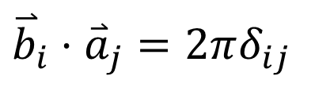

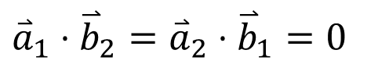

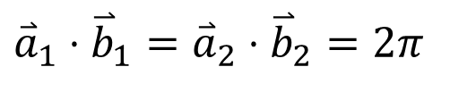
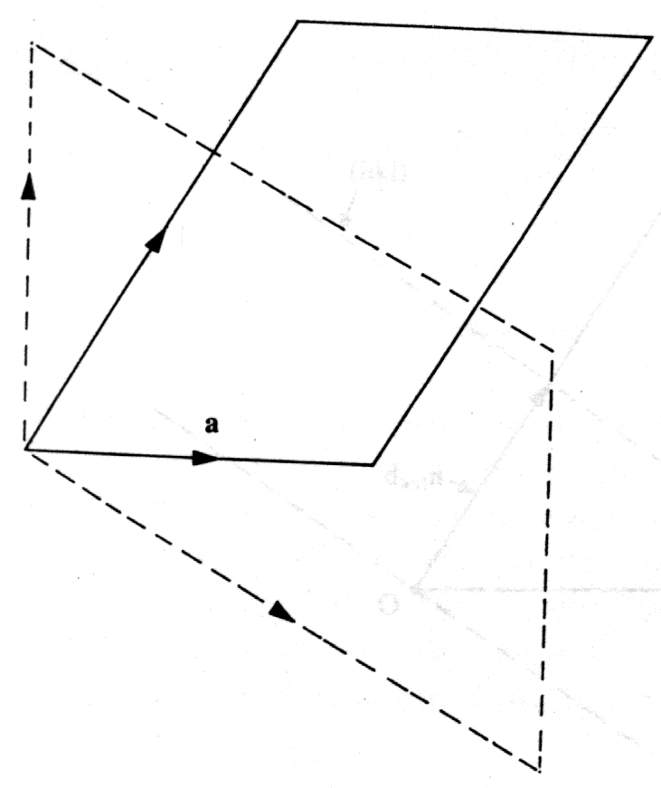
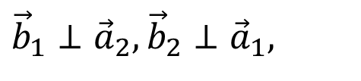
二维晶格的倒格子
中国科学院大学 | 2026 年 9 月 16 日 | 23
二维情况下
$${\overset{⃑}{b}}_{i}⋅{\overset{⃑}{a}}_{j}=2πδ_{ij}$$
$${\vec{b}}_{2}$$
$${\vec{a}}_{2}$$
$${\overset{⃑}{a}}_{1}⋅{\overset{⃑}{b}}_{1}={\overset{⃑}{a}}_{2}⋅{\overset{⃑}{b}}_{2}=2π$$
$${\vec{a}}_{1}$$
$${\overset{⃑}{a}}_{1}⋅{\overset{⃑}{b}}_{2}={\overset{⃑}{a}}_{2}⋅{\overset{⃑}{b}}_{1}=0$$
$${\vec{b}}_{1}$$
$${\vec{b}}_{1}⊥{\vec{a}}_{2},{\vec{b}}_{2}⊥{\vec{a}}_{1},$$
Notes:
（1）举个二维晶格的倒格子的例子
（2）注意各基矢的正交关系
（3）虽然画在一个图上，但两者并不存在同一个空间里

Slide 24
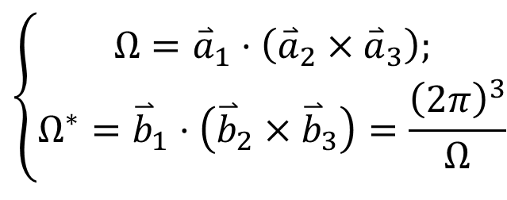
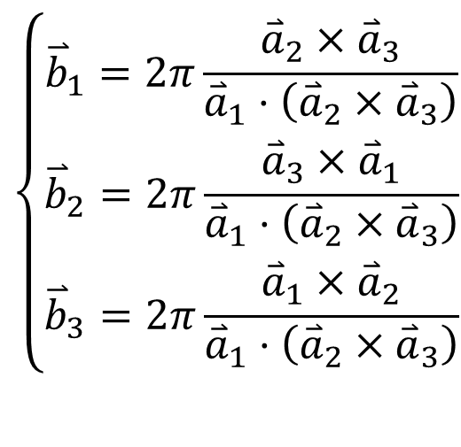
如何寻找倒格子基矢b1 b2 b3?
中国科学院大学 | 2026 年 9 月 16 日 | 24
矢量运算法
几何法
以寻找b1为例
找到a2与a3构成的平面
该平面的法线方向即为b1的方向
找到a1与b1夹角φ
计算2π/|a1|/cosφ的大小，该数值即为b1的长度
$$\left\{\begin{matrix}{\overset{⃑}{b}}_{1}=2π\frac{{\overset{⃑}{a}}_{2}×{\overset{⃑}{a}}_{3}}{{\overset{⃑}{a}}_{1}⋅\left({\overset{⃑}{a}}_{2}×{\overset{⃑}{a}}_{3}\right)} \\ {\overset{⃑}{b}}_{2}=2π\frac{{\overset{⃑}{a}}_{3}×{\overset{⃑}{a}}_{1}}{{\overset{⃑}{a}}_{1}⋅\left({\overset{⃑}{a}}_{2}×{\overset{⃑}{a}}_{3}\right)} \\ {\overset{⃑}{b}}_{3}=2π\frac{{\overset{⃑}{a}}_{1}×{\overset{⃑}{a}}_{2}}{{\overset{⃑}{a}}_{1}⋅\left({\overset{⃑}{a}}_{2}×{\overset{⃑}{a}}_{3}\right)}\end{matrix}\right.$$
$$\left\{\begin{matrix}Ω={\overset{⃑}{a}}_{1}⋅\left({\overset{⃑}{a}}_{2}×{\overset{⃑}{a}}_{3}\right); \\ Ω^{∗}={\overset{⃑}{b}}_{1}⋅\left({\overset{⃑}{b}}_{2}×{\overset{⃑}{b}}_{3}\right)=\frac{{\left(2π\right)}^{3}}{Ω}\end{matrix}\right.$$

Slide 25
倒格子是倒易空间的布拉维格子
中国科学院大学 | 2026 年 9 月 16 日 | 25
倒格子与正格子具有相同的点群对称性；
WARNING: 这里不包括基元，仅是晶格的点群
  若考虑基元，整个晶体的对称性可能会进一步降低（例如破坏中心反演对称）
倒易空间中的Wigner-Seitz原胞被称为第一布里渊区 (first Brillouin zone)

Slide 26
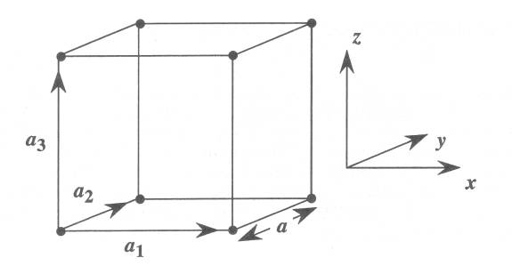
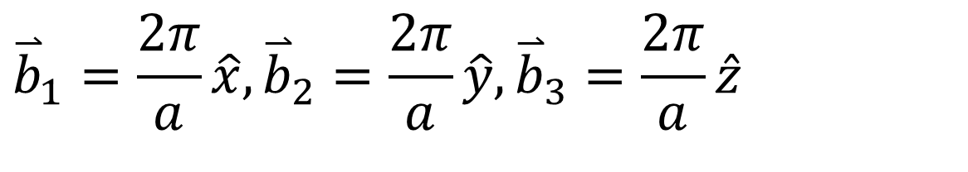
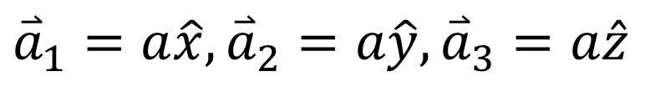
简单立方晶格的倒格子
中国科学院大学 | 2026 年 9 月 16 日 | 26
$${\overset{⃑}{a}}_{1}=a\hat{x},{\overset{⃑}{a}}_{2}=a\hat{y},{\overset{⃑}{a}}_{3}=a\hat{z}$$
$${\overset{⃑}{b}}_{1}=\frac{2π}{a}\hat{x},{\overset{⃑}{b}}_{2}=\frac{2π}{a}\hat{y},{\overset{⃑}{b}}_{3}=\frac{2π}{a}\hat{z}$$
Notes:
（1）简单立方的倒格子仍然是简单立方
（2）注意倒格矢的变化

Slide 27
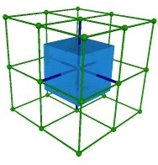
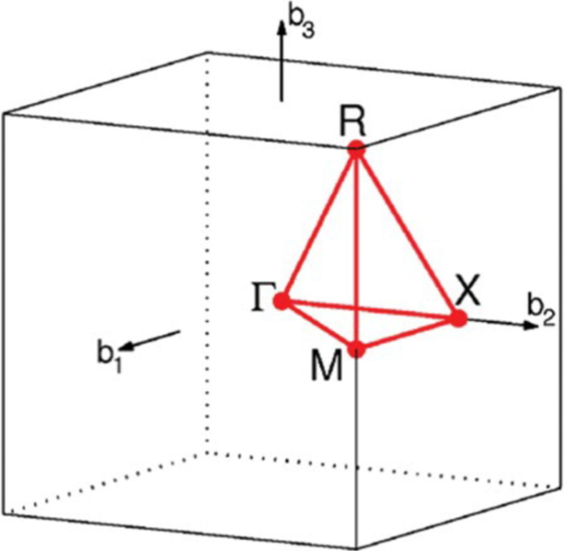



中国科学院大学 | 2026 年 9 月 16 日 | 27
简单立方晶格第一布里渊区
$${\overset{⃑}{b}}_{3}$$
$${\overset{⃑}{b}}_{1}$$
$${\overset{⃑}{b}}_{2}$$

Slide 28
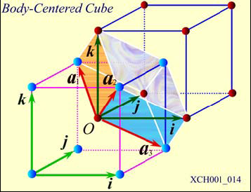
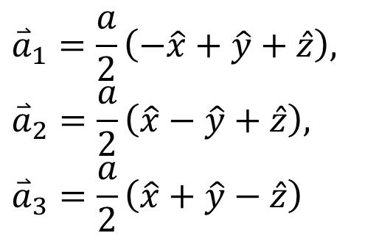

体心立方晶格的倒格子
中国科学院大学 | 2026 年 9 月 16 日 | 28
$${\overset{⃑}{a}}_{1}=\frac{a}{2}\left(−\hat{x}+\hat{y}+\hat{z}\right), \\ {\overset{⃑}{a}}_{2}=\frac{a}{2}\left(\hat{x}−\hat{y}+\hat{z}\right), \\ {\overset{⃑}{a}}_{3}=\frac{a}{2}\left(\hat{x}+\hat{y}−\hat{z}\right)$$
$${\overset{⃑}{b}}_{1}=\frac{2π}{a}\left(\hat{y}+\hat{z}\right), \\ {\overset{⃑}{b}}_{2}=\frac{2π}{a}\left(\hat{z}+\hat{x}\right), \\ {\overset{⃐}{b}}_{3}=\frac{2π}{a}\left(\hat{x}+\hat{y}\right)$$
Notes:
（1）体心立方的倒格子，先计算
（2）正好是一个面心立方

Slide 29


体心立方晶格第一布里渊区
中国科学院大学 | 2026 年 9 月 16 日 | 29

Slide 30



面心立方晶格的倒格子
中国科学院大学 | 2026 年 9 月 16 日 | 30
$${\overset{⃑}{a}}_{1}=\frac{a}{2}\left(\hat{y}+\hat{z}\right), \\ {\overset{⃑}{a}}_{2}=\frac{a}{2}\left(\hat{x}+\hat{z}\right), \\ {\overset{⃑}{a}}_{3}=\frac{a}{2}\left(\hat{x}+\hat{y}\right)$$
$${\overset{⃑}{b}}_{1}=\frac{2π}{a}\left(−\hat{x}+\hat{y}+\hat{z}\right), \\ {\overset{⃑}{b}}_{2}=\frac{2π}{a}\left(\hat{x}−\hat{y}+\hat{z}\right), \\ {\overset{⃐}{b}}_{3}=\frac{2π}{a}\left(\hat{x}+\hat{y}−\hat{z}\right)$$
Notes:
（1）面心立方的倒格子，计算
（2）正好是一个体心立方
（3）体心立方和面心立方互为倒易格子
（4）注意晶格常数的变化

Slide 31


面心立方晶格第一布里渊区
中国科学院大学 | 2026 年 9 月 16 日 | 31

Slide 32



中国科学院大学 | 2026 年 9 月 16 日 | 32
 | FCC | BCC
正格基矢 | $${\overset{⃑}{a}}_{1}=\frac{a}{2}\left(\hat{y}+\hat{z}\right), \\ {\overset{⃑}{a}}_{2}=\frac{a}{2}\left(\hat{x}+\hat{z}\right), \\ {\overset{⃑}{a}}_{3}=\frac{a}{2}\left(\hat{x}+\hat{y}\right)$$ | $${\overset{⃑}{a}}_{1}=\frac{a}{2}\left(−\hat{x}+\hat{y}+\hat{z}\right), \\ {\overset{⃑}{a}}_{2}=\frac{a}{2}\left(\hat{x}−\hat{y}+\hat{z}\right), \\ {\overset{⃑}{a}}_{3}=\frac{a}{2}\left(\hat{x}+\hat{y}−\hat{z}\right)$$
倒格基矢 | $${\overset{⃑}{b}}_{1}=\frac{2π}{a}\left(−\hat{x}+\hat{y}+\hat{z}\right), \\ {\overset{⃑}{b}}_{2}=\frac{2π}{a}\left(\hat{x}−\hat{y}+\hat{z}\right), \\ {\overset{⃐}{b}}_{3}=\frac{2π}{a}\left(\hat{x}+\hat{y}−\hat{z}\right)$$ | $${\overset{⃑}{b}}_{1}=\frac{2π}{a}\left(\hat{y}+\hat{z}\right), \\ {\overset{⃑}{b}}_{2}=\frac{2π}{a}\left(\hat{z}+\hat{x}\right), \\ {\overset{⃐}{b}}_{3}=\frac{2π}{a}\left(\hat{x}+\hat{y}\right)$$
WS原胞
第一布里渊区

Slide 33
作业（需要上交）
中国科学院大学 | 2026 年 9 月 16 日 | 33
2 考虑面心立方和体心立方格子
2.1 证明面心立方格子的倒格子是体心立方格子
​2.2 面心立方的正格子晶格常数和倒格子晶格常数之间，有什么关系？体心立方呢？

Slide 34




倒格矢与晶面
中国科学院大学 | 2026 年 9 月 16 日 | 34
$${\overset{⃑}{b}}_{i}⋅{\overset{⃑}{a}}_{j}=2πδ_{ij}$$
倒格矢 $G_{hkl}=hb_{1}+kb_{2}+lb_{3}$ 与晶面$\left(hkl\right)$ 正交
即晶面的法线方向与倒格矢平行
晶面指数之比为截距的倒数
$$h:k:l=\frac{\left|{\overset{⃑}{a}}_{1}\right|}{\left|\vec{OA}\right|}:\frac{\left|{\overset{⃑}{a}}_{2}\right|}{\left|\vec{OB}\right|}:\frac{\left|{\overset{⃑}{a}}_{3}\right|}{\left|\vec{OC}\right|}$$
可以取
$$\vec{OA}=\frac{X}{h}{\overset{⃑}{a}}_{1}, \vec{OB}=\frac{X}{k}{\overset{⃑}{a}}_{2}, \vec{OC}=\frac{X}{l}{\overset{⃑}{a}}_{3}$$
则
$$\vec{AB}=\frac{X}{k}{\overset{⃑}{a}}_{2}−\frac{X}{h}{\overset{⃑}{a}}_{1}$$
有
$${\overset{⃑}{G}}_{hkl}∙\vec{AB}=\left(h{\overset{⃑}{b}}_{1}+k{\overset{⃑}{b}}_{2}+l{\overset{⃑}{b}}_{3}\right)∙\left(\frac{X}{k}{\overset{⃑}{a}}_{2}−\frac{X}{h}{\overset{⃑}{a}}_{1}\right)$$
$${\overset{⃑}{G}}_{hkl}∙\vec{AB}=X\left({\overset{⃑}{b}}_{2}∙{\overset{⃑}{a}}_{2}−{\overset{⃑}{b}}_{1}∙{\overset{⃑}{a}}_{1}\right)=0$$
同理$有{\overset{⃑}{G}}_{hkl}∙\vec{BC}=0$和${\overset{⃑}{G}}_{hkl}∙\vec{CA}=0$
Notes:
（1）定理：倒格矢与正空间的晶面正交
（2）注意晶面将基矢等分的定义
（3）一个倒格矢与一族晶面对应

Slide 35

倒格矢与晶面
中国科学院大学 | 2026 年 9 月 16 日 | 35
晶面间距$d_{hkl}$与$倒格矢{\overset{⃑}{G}}_{hkl}$长度相乘等于$2π$
$$d_{hkl}=\frac{1}{h}{\overset{⃑}{a}}_{1}⋅{\hat{n}}_{hkl}=\frac{1}{h}{\overset{⃑}{a}}_{1}⋅\frac{{\overset{⃑}{G}}_{hkl}}{\left|{\overset{⃑}{G}}_{hkl}\right|}=\frac{2π}{\left|{\overset{⃑}{G}}_{hkl}\right|}$$
$$d_{hkl}\left|{\overset{⃑}{G}}_{hkl}\right|=2π$$
倒格子的每个格矢都和正格子中的一个晶面对应；
它的方向是该晶面的法线方向，而它的大小是2π除以该晶面面间距。
Notes:
（1）倒格矢的长度与正格子晶面族的距离成反比
（2）证明技巧

Slide 36

Seek-Path online toolkit - Materials Cloud
中国科学院大学 | 2026 年 9 月 16 日 | 36
支持cif, xyz, xsf, pdb等常见格式
https://tools.materialscloud.org/seekpath/

Slide 37

中国科学院大学 | 2026 年 9 月 16 日 | 37
倒格子基矢
闪锌矿CdSe
布拉维格子：FCC
空间群：F-43m
第一布里渊区
高对称点

Slide 38
本课小结
中国科学院大学 | 2026 年 9 月 16 日 | 38
晶格衍射：布拉格条件，劳厄条件
倒易空间：倒格子，倒格子格矢，倒格子基矢
如何寻找倒格子基矢，倒格子和正格子的关系
第一布里渊区，立方晶系的第一布里渊区
倒格矢与晶面的关系

